Slide 1
jQuery 선택자

Slide 2
선택자 엘리먼트 관련
셀렉터 | 설 명
* | 모든요소
E1 | 태그명이 E1인 모든 요소
E1.class | E1요소 중 CLASS 속성값이 class와 같은 모든 요소
E1#id | E1요소 중 ID 속성값이 id와 같은 요소
E1, E2 | 모든 E1요소와 모든 E2요소
E1 E2 | E1의 자식 요소 중 모든 E2요소 (후손)
E1 > E2 | E1의 바로 아래 자식요소 중 모든 E2요소(자식)
E1 + E2 | E1의 바로 다음에 오는 형제요소 중 E2요소
E1 ~E2 | E1의 다음에 나오는 형제요소 중 모든 E2요소

Slide 3
예제 선택자 – 후손, 자식
<script src="jquery-3.4.1.min.js"></script>
<script>
//h2의 자식 a 태그의 스타일 에 테두리 설정 - solid
//h2의 후손 a태그의 스타일 배경색 을 노란색으로 변경
</script>
<body>
<h2> 문단 안에 <a>링크</a> 태그가 있다
두번째 <span><a>링크</a></span> 은 손자이다
</h2>
</body>

Slide 4
예제 선택자 – 후손, 자식
<body>
<p>이 문단에는 <span>스팬</span> 엘리먼트가 있다</p>
<div>
이 디비젼에도 <span>스팬</span> 엘리먼트가 있다
<p>디비젼의 내부 문단의 <span>스팬</span> 엘리먼트이다 </p>
<div>
<p> 내부 디비젼의 다시 문단 속 아주
<strong>깊은곳에 </strong>
<em> 숨어있는 </em>
<span>스팬</span>
엘리먼트도 있다
</p>
</div>
</div>
</body>

Slide 5
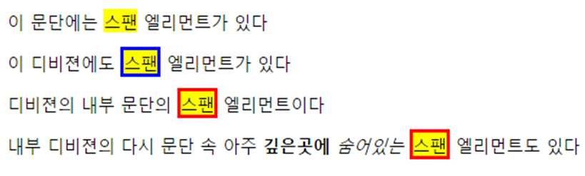
선택자 – 후손, 자식
span태그의 배경색 변경- yellow
div의 모든 후손중 span 태그의 테두리 - red
div의 바로 다음 자식 span태그의 테두리 - blue

Slide 6
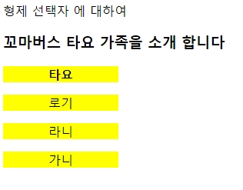
예제 선택자 - 형제
<script type="text/javascript">
$(function(){
//h3 다음의 모든 형제의 배경색을 변경, 길이지정, 가운데정렬
//h3 다음의 첫번째 형제의 글자를 굵게, 크게 : font-weight
});
</script>
<body>
<p>형제 선택자 에 대하여</p>
<h3> 꼬마버스 타요 가족을 소개 합니다</h3>
<p> 타요</p>
<p> 로기</p>
<p> 라니 </p>
<p> 가니 </p>
</body>

Slide 7
예제 선택자
body
$(‘div~span’) : div(4) 의 다음 에 나오는 모든 형제 span 요소 – 6,8,10
$(‘div>span’) : div의 모든 자식 span 요소 - - 1, 6,8,10
S(‘div+b’) : div 바로 다음 형제 b 요소 – 5
$(‘div~b’); div의 모든 형제중 b – 5 7 9
1
2
3
4
5
6
7
8
9
10
span
a
p
div
b
span
b
span
b
span
11
12
a
b

Slide 8
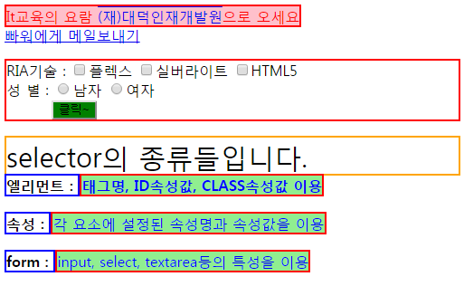
예제 실습

Slide 9
예제 실습
<body>
<div>
<span>It교육의 요람 <a href="http://www.ddit.or.kr">
(재)대덕인재개발원</a>으로 오세요
</span><br>
<a href="mailto:power2c@ddit.or.kr">빠워에게 메일보내기</a>
<p>
RIA기술 : <input type="checkbox" name="ria" value="플렉스"/>플렉스
<input type="checkbox" name="ria" value="실버라이트"/>실버라이트
<input type="checkbox" name="ria" value="HTML5"/>HTML5<br>
성 별 : <input type="radio" name="gender" value="남자"/>남자
<input type="radio" name="gender" value="여자"/>여자<br>
<input type="button" value="클릭~"/><br>
</p>

Slide 10
예제 실습
<div id="list">selector의 종류들입니다.</div>
<b>엘리먼트 : </b>
<span class="detail"><b>태그명, ID속성값, CLASS속성값 이용</b></span><br><br>
<b>속성 : </b>
<span class="detail">각 요소에 설정된 속성명과 속성값을 이용</span><br><br>
<b>form : </b>
<span >input, select, textarea등의 특성을 이용</span>
</div>
</body>

Slide 11
예제 실습
//id가 list인 요소의 테두리지정 2px solid orange
글자크기 30px , 가로 길이지정
//p요소의 테두리 2px solid red 변경
//span 요소의 배경색 핑크, 글자색 레드
//span 요소의 후손 a 요소 overline
//class가 detail 요소의 글자색을 blue
// div의 다음의 모든 형제인 span 요소의 배경색 lightgreen
//div 의 자식인 span 요소의 테두리 1px solid red
//div 형제인 모든 b 요소의 테두리 2px solid blue

Slide 12
선택자 - 속성관련
셀렉터 | 설 명
E1[attr] | attr 속성을 갖는 모든 E1요소
E1[attr=val] | attr 속성값이 val인 모든 E1요소
E1[attr^=val] | attr 속성값이 val으로 시작하는 모든 E1요소
E1[attr!=val] | attr 속성값이 val 값과 같지 않은 모든 E1요소
E1[attr$=val] | attr 속성값이 val으로 끝나는 모든 E1요소
E1[attr*=val] | attr 속성값이 val을 포함하는 갖는 모든 E1요소
E1[attr |=val] | attr 속성값이 val과 같거나 ‘val-’로 시작하는 모든 E1요소
E1[attr ~= val] | attr 속성값이 공백으로 구분된 값(단어)을 가질 경우 구분된 값 중에 val값과 같은 값을 갖는 모든 E1요소

Slide 13
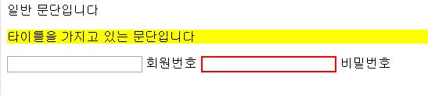
속성선택자1
<script >
$(function() {
//title 속성을 가진 p요소의 배경색 변경
//type 속성이 password 인 요소의 테두리 변경
});
</script>
<body>
<p> 일반 문단입니다 </p>
<p title="툴팁으로 보입니다"> 타이틀을 가지고 있는 문단입니다 </p>
<input type="text"> 회원번호 </input>
<input type="password"> 비밀번호 </input>
</body>

Slide 14
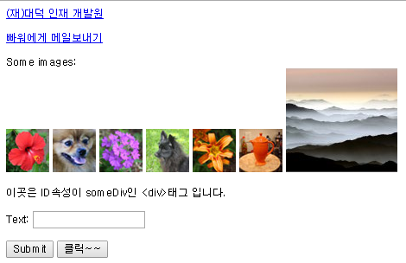
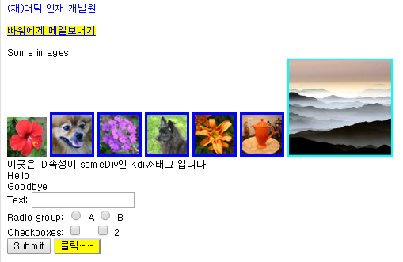
속성선택자1

Slide 15
속성선택자 2
<body>
<a href="http://www.ddit.or.kr">(재)대덕 인재 개발원</a><br><br>
<a href="mailto:power2c@ddit.or.kr">빠워에게 메일보내기</a><br><br>
<div><label>Some images:</label></div>
<div>
<img src="images/image.1.jpg" id=“img1" alt="Hibiscus">
<img src="images/image.2.jpg" id="little-Bear" title="A dog named little Bear">
<img src="images/image.3.jpg" id="verbena" alt="Verbena">
<img src="images/image.4.jpg" id="cozmo" title="A puppy named Cozmo">
<img src="images/image.5.jpg" id="tigerLily" alt="Tiger Lily">
<img src="images/image.6.jpg" id="little" title="coffeePot">
<img src="images/산.png">
</div>
<div id="someDiv">이곳은 ID속성이 <tt>someDiv</tt>인 &lt;div&gt;태그 입니다. </div>
<form>
<div>
<label>Text:</label> <input type="text" id="aTextField" name="someTextField"/>
</div>
<button type="submit" id="submitButton">Submit</button><input type="button" value="클릭~~">
</form>
</body>

Slide 16
속성선택자 2
//type이 button인 input요소의 배경색 변경
//href가 mailto 로 시작하는 a 요소의 배경색 변경
//id 가 img1인것만 제외한(아닌) img요소의 테두리 변경
//src가 png로 끝나는 img 요소의 테두리 변경
//type이 text인 input 요소의 테두리
//title 이 named 단어(공백구분)를 포함한 img 요소 의 테두리
//href가 power2c를 포함하는 모든 a 요소 의 밑줄 없음
//id가 little 이거나 little- 로 시작하는 img요소 의 테두리
//alt 속성을 갖는 이미지 요소 의 테두리- 2px 단선 레드

Slide 17
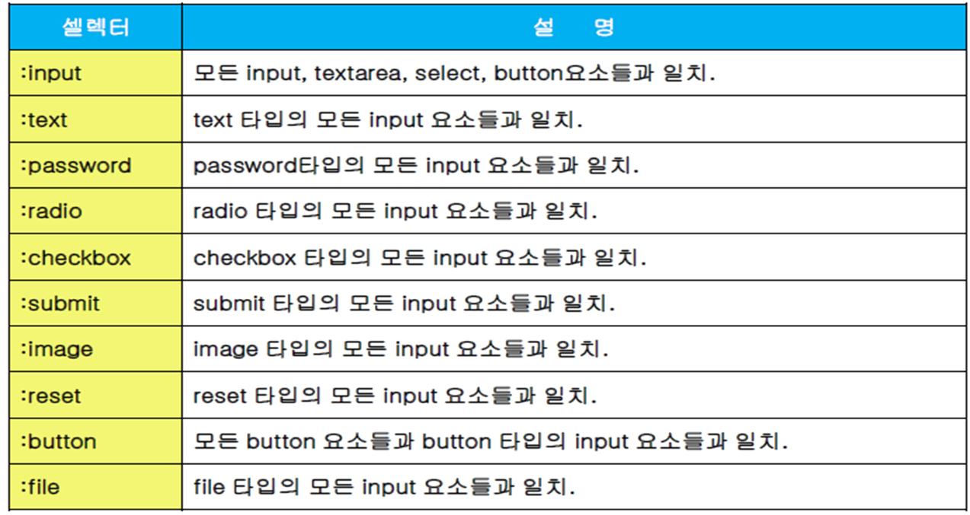
입력양식(form) 선택자
속성선택자를 좀 더 간단히

Slide 18
입력양식(form) 선택자
속성선택자를 좀 더 간단히

Slide 19
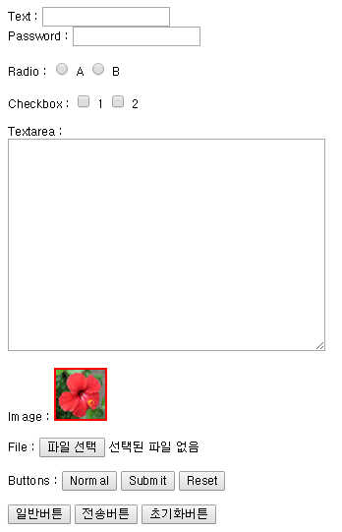
입력양식 (form) 선택자

Slide 20
입력양식 (form) 선택자
<form onsubmit="return false;">
Text : <input type="text"/><br>
Password : <input type="password" /><br><br>
Radio : <input type="radio" name="radioGroup" id="radioA" value="A"/> A
<input type="radio" name="radioGroup" id="radioB" value="B"/> B<br><br>
Checkbox : <input type="checkbox" name="checkboxes" id="checkbox1" value="1"/> 1
<input type="checkbox" name="checkboxes" id="checkbox2" value="2"/> 2<br><br>
Textarea : <br> <textarea rows="15" cols="50" id="myTextarea" id="myTextarea"></textarea><br><br>
Image : <input type="image" src="images/image.1.jpg"><br><br>
File : <input type="file"><br><br>
Buttons : <button type="button" id="normalButton">Normal</button>
<button type="submit" id="submitButton">Submit</button>
<button type="reset" id="resetButton">Reset</button> <br><br>
<input type="button" value="일반버튼">
<input type="submit" value="전송버튼">
<input type="reset" value="초기화버튼"> <br><br>
</form>

Slide 21
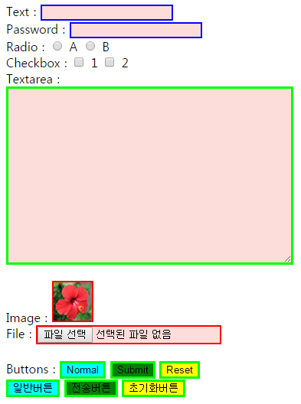
입력양식 (form) 선택자

Slide 22
예제
<script>
$(document).ready(function(){
});
</script>
//input 요소 테두리 lime , 배경색 핑크
//input type이 button 인 요소 배경색 노란
Button 요소와 input type이 button 인 요소 배경색 하늘색
Type이 submit 요소의 배경색 녹색
Type이 reset인 요소의 배경색 노랑
Type이 text, password 인 요소의 테두리 파랑
Type이 file, image인요소의 테두리 빨강

